Slide 1
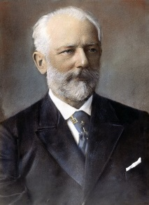
認識音樂家-柴科夫斯基
(Pyotr Ilyich Tchaikovsky)

Slide 2
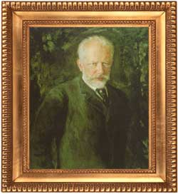
關於柴科夫斯基
生日:1840年5月7日
逝世:1893年11月6日
國籍:俄國
樂派:國民

Slide 3
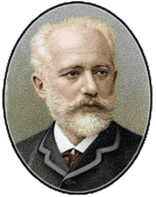
生平簡介

Slide 4
柴可夫斯基(Tchaikovsky Peter Ilyitch，1840-1893)是俄國最有名的作曲家，從小就對音樂很有興趣 ，喜愛學鋼琴和作曲，但卻遭他的父親反對，被送到法學院唸書，希望他做個律師。柴可夫斯基從法律學校畢業後，在法院工作，但他並沒有忘記他的理想。1863年，二十二歲的柴可夫斯基下定決心辭去司法部工作，進入聖彼得堡音樂學院跟隨安東‧魯賓斯坦(Anton Rubinstein)選修音樂課程。1865，年柴可夫斯基以優異的成績自音樂學院畢業，莫斯科音樂學院的尼可拉‧魯賓斯坦(Nicolas Rubinstein)---安東‧魯賓斯坦的弟弟---邀請他在該音樂學院教授和聲學，柴可夫斯基便開始了他的教學與創作生涯。雖然在音樂方面具有曠世才華，但他的個性優柔寡斷，根本不懂得如何建立人際關係，不接受群眾，也不為其他人所接受，所以被評為一個「怪人」。

Slide 5

音樂作品介紹-胡桃鉗

Slide 6
《胡桃鉗》的故事是描述小女孩克萊兒在聖誔節時收到魔法師莊麥爾送的禮物－胡桃鉗娃娃，並獲知有關王子變成胡桃鉗娃娃的經過；於是勇敢的克萊兒帶著胡桃鉗王子奮力到達夢幻國度，一路上兩人合力對抗鼠王，而王子也在過程中體驗到了友情的真諦和摯愛的力量。
這部為紀念《胡桃鉗》誕生190年而製作的動畫電影，是首度由德國、美國、俄羅斯三國聯合製作，不但忠實收藏了霍夫曼的經典童話及柴可夫斯基的豐富音樂，還添增了許多配音員在音效上的創意巧思；不僅是孩子們可以身歷其境地感受這驚奇冒險之旅，更適合讓擁有赤子之心的大人們細細品味這千錘百鍊的經典之作！

Slide 7
音樂作品欣賞
糖梅仙子之舞
https://www.youtube.com/watch?v=74nQAmFucfU&feature=youtu.be
花月圓之舞
https://www.youtube.com/watch?v=EdoXN882oW8

Slide 8
有獎徵答
1.柴科夫斯基的生日是什麼時候?
2.周杰倫的琴傷中有哪些柴科夫斯基的作曲?
3.柴科夫斯基崇拜誰?

Slide 9
組員: 8號 陳聰智13號 蕭伯儒 18號 林宜亭
組長:25號 蘇莉真
口頭報告:蕭伯儒
打字:林宜亭
PPT:蘇莉真
整理草稿:陳聰智

